Slide 1

TESIS DE GRADO PREVIO A LA
OBTENCIÓN DEL TÍTULO:
INGENIERO EN FINANZAS Y AUDITORÍA, CONTADOR PÚBLICO AUDITOR
TEMA:
“ANÁLISIS DE la neutralidad del impuesto al valor agregado en ecuador”
AUTOR:
PEñAFIEL CáCERES JONATHAN STALIN

Slide 2
CAPITULO I
SITUACION ECONÓMICA DEL ECUADOR 2012
PIB
Inflación
Sector Laboral
US$ 88,186 millones de dólares (crecimiento del 4.8%)
La tasa anual fue del 4.16%; menor a la registrada en el año anterior (5.41%)
La tasa de empleo fue del 52.1%
La canasta básica tuvo un costo de US$ 595.70 y el ingreso familiar promedio fue de US$ 545.10
EL subempleo registro un 42.3%
El desempleo fue del 4.6%

Slide 3
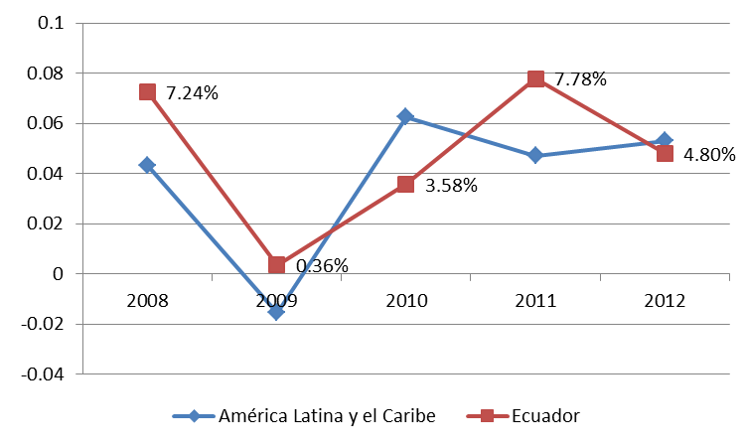
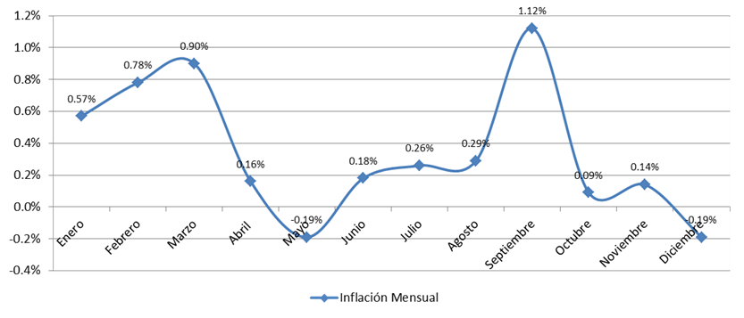
Indicadores Macroeconómicos 2012
PIB - Tasa de Crecimiento Real (%)
Tasa de Empleo, desempleo y subempleo (Año 2012)
Inflación mensual 2012

Slide 4
Indicadores Macroeconómicos 2012
Sector Externo
Sector Financiero
Las exportaciones totales ascendieron a US$ 23,898 .7millones, registrando un crecimiento del 7.1% a las realizadas en 2011
Entre enero y noviembre; el sector financiero privado entrego créditos por pun monto de US$ 18.811 millones, reflejando un incremento del 12% respecto al 2011.
La balanza comercial registró un déficit del US$ 142.8 millones, reflejando una recuperación con respecto al 2011 (US$ 687.2 millones)
Las importaciones crecieron en un 4.5%, alcanzando un monto de US$ 24,041.5 millones.
La tasa Activa referencial a diciembre fue del 8.17%
La tasa Pasiva referencial a final del año fue del 4.53

Slide 5
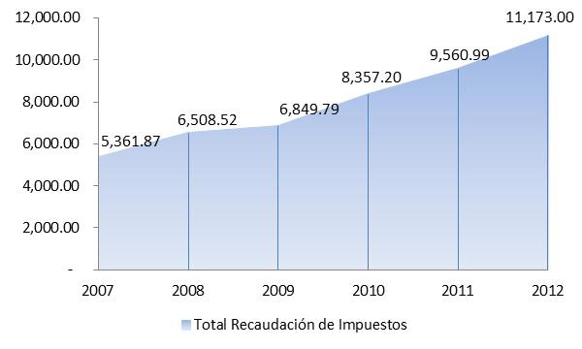
Sector Fiscal
La recaudación tributaria para el 2012 fue de US$ 11,173 millones, superando en un 6%, la meta establecida a principios de año fiscal (2012) la cual ascendía a US$ 10,560 millones y en un 16.86% al total recaudado en 2011 (US$ 9,561 millones)
Recaudación de Impuestos
-en millones de dólares-

Slide 6




CAPÍTULO II
EL IMPUESTO AL VALOR AGREGADO
Definición
Finalidad
Elementos
Principios Generales
Clases
Los Impuestos

Slide 7


Régimen Tributario del Ecuador
Normativa Tributaria
Principios Tributarios
Principales Impuestos
Constitución de la República del Ecuador
Código Tributario
LORTI
Ley Reformatoria para la Equidad Tributaria del Ecuador
RLORTI
RCVRC
Generalidad
Progresividad y Proporcionalidad
Eficiencia
Simplicidad Administrativa
Irretroactividad
Equidad o Igualdad
Transparencia
Suficiencia Recaudatoria
Legalidad
Impuesto a la Renta
Impuesto al Valor Agregado
Impuesto a los Consumos Especiales
Impuesto a la Salida de Divisas

Slide 8


El IVA en el Ecuador
Hecho Generador
Sujeto Activo
Base Imponible
Tarifa del Impuesto
Sujeto Pasivo
Elementos
Crédito Tributario
Indirecto
Plurifásico
Real
Interno
Ordinario
Regresivo
Características

Slide 9
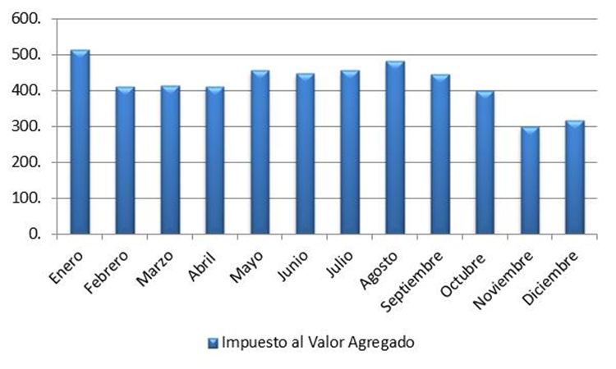
Recaudación del IVA en el Ecuador
Evolución del Impuesto al Valor Agregado
-en millones de dólares-
Recaudación Tributaria Total -Año 2012-
Recaudación mensual 2012 –en millones de dólares-

Slide 10
CAPÍTULO III
NEUTRALIDAD EN EL ECUADOR
Según Ricardo Fenochietto
Interfiere lo menos posible en las decisiones de los individuos.
Según Plazas Vega
La neutralidad está ligada a los principios de igualdad y proporcionalidad
No altera las decisiones de los productores
Según Maurice Duverger
Un impuesto es neutro cuando, no tiene por objeto ejercer una presión sobre los contribuyentes para incitarlos a una acción o a una abstención cualquiera

Slide 11
Análisis de la Neutralidad del IVA
Selección de los productos
Papel Periódico (desde el punto de vista de la demanda)
Periodo
Se considera como período de estudio , los años 2009 y 2010
Fuentes de Información
Banco Central del Ecuador (Importaciones)
Periódicos (desde el punto de vista de la oferta)
Base (Art. 20 de Ley Reformatoria a la LORTI y LET)
Servicio de Rentas Internas (Ventas)
Superintendencia de Compañías (Ventas)

Slide 12
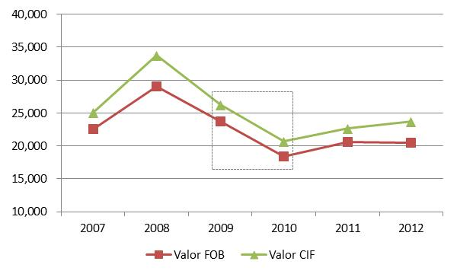
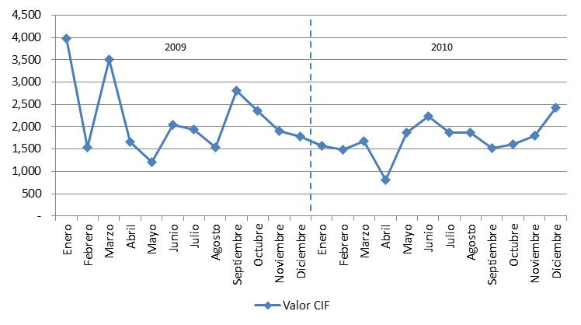
Neutralidad en la Demanda
Importaciones de Papel Prensa -en miles de dólares-
Se analiza el comportamiento de la importaciones del papel prensa en bobinas, o rollos, referente al código 4801000000 de la NANDINA
La tendencia no refleja ningún patrón que relaciones disminución de las importaciones con el IVA.
Los principales importadores son:
En 2009 la Prensa escrita (87%) y las imprentas con el 13%
En 2010, la prensa escrita con el 84% y las imprentas con 16%
Importaciones de Papel Prensa 2009 - 2010
-En miles de dólares-

Slide 13
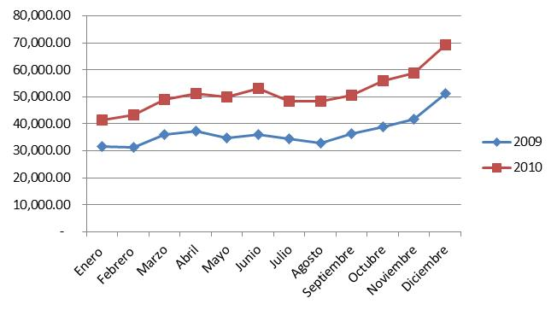
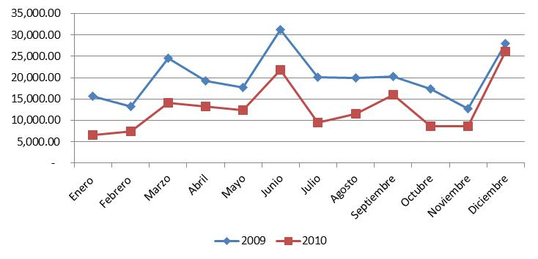
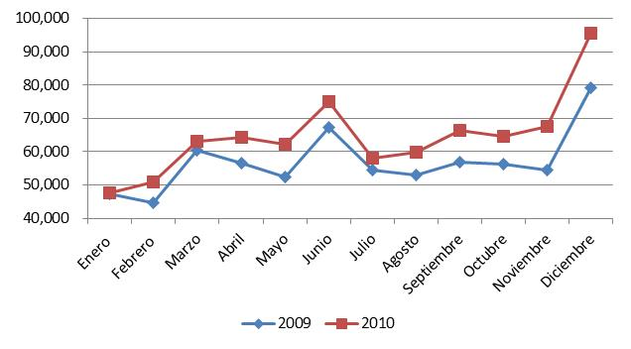
Neutralidad en la Oferta
Ventas netas locales gravadas con tarifa 12% de IVA
Se analiza el comportamiento de la las ventas de los contribuyentes relacionados con los CIIU
Las ventas 12% registran un crecimiento; contrario a lo reflejado en las ventas 0%
La tendencia de las ventas totales durante este período es Creciente
D221 “Actividades de edición”
D222 “Actividades de impresión y actividades de tipo servicio conexas”
Ventas netas locales gravadas con tarifa 0% de IVA
Total de Ventas

Slide 14
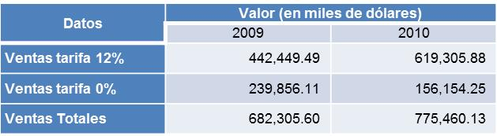
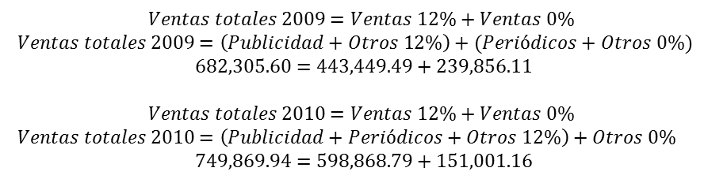
Análisis Matemático
Para obtener cifras reales se ha planteado utilizar un sistema de ecuaciones
Para obtener datos comparables se deflactaron las los montos del 2010 (inf. 3.3%)
Falta información de las otras variables.
Datos comparables para ecuaciones
Concepto | 2009 | 2010
Ventas tarifa 12% | 442,449.49 | 598,868.79
Ventas tarifa 0% | 239,856.11 | 151,001.16
Ventas Totales | 682,305.60 | 749,869.94
$$Ventas totales 2009=Ventas 12\%+Ventas 0\%$$
$Ventas totales 2009=\left(Publicidad+Otros 12\%\right)+(Periódicos+Otros 0\%)$
$$682,305.60=443,449.49+239,856.11$$
$$Ventas totales 2010=Ventas 12\%+Ventas 0\%$$
$Ventas totales 2010=\left(Publicidad+Periódicos+Otros 12\%\right)+Otros 0\%$
$$749,869.94=598,868.79+151,001.16$$

Slide 15
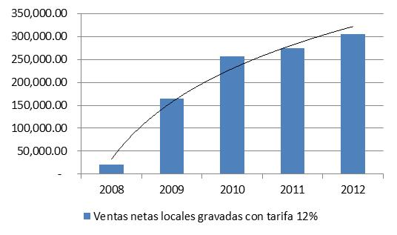
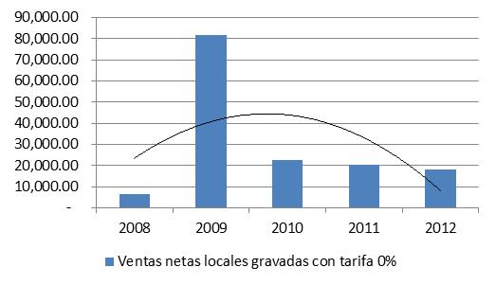
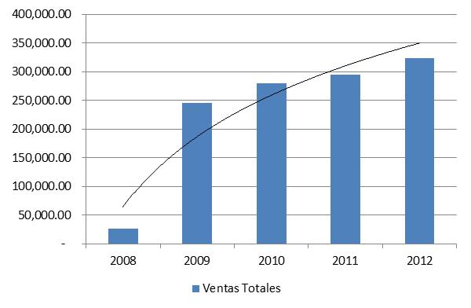

Comparación con otras fuentes de Información
Se analiza la tendencia de la ventas, en función a la información de SRI
D2212 – Edición de periódicos, revistas y publicación periódicas
Período 2008 -2012
D2221- Impresión de periódicos, revistas, libros en general.

Slide 16
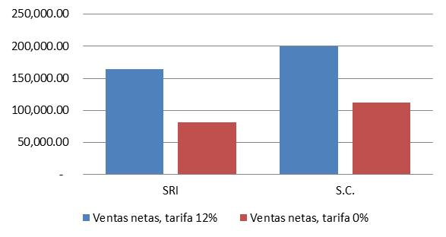


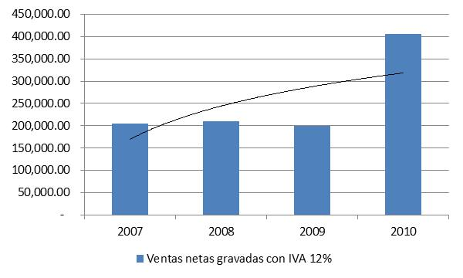
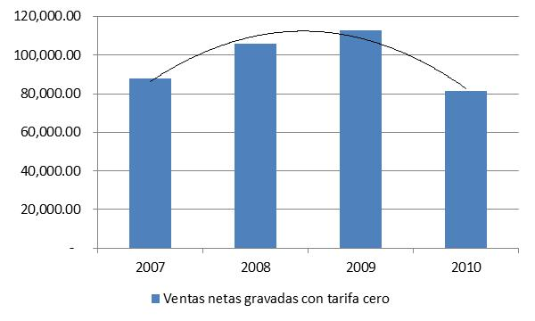
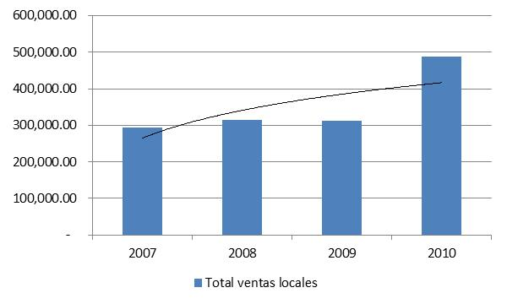

Superintendencia de Compañías

Slide 17
Conclusiones y Recomendaciones
La demanda del papel periódico en 2010 registró una disminución del 17.12% en relación al 2009; en los años posteriores las importaciones reflejan un crecimiento estable
Continuar con los convenios relacionados con la exoneración de aranceles en las importaciones de papel periódico, para no perjudicar a la industria gráfica
Las ventas de los editores de periódicos reflejan un crecimiento contante; el impuesto no afecto su oferta
Mantener la tarifa del 12% del IVA en transferencia de papel periódico y periódicos IVA; el tributo es asumido por el consumido final.

Slide 18
Conclusiones y Recomendaciones
La tarifa impositiva del IVA (para este sector y estos productos) cumple con el principio de neutralidad; el impuesto no interfiere en las decisiones de los contribuyentes, tampoco afecta la demanda ni la oferta
Se debería proponer una depuración de los bienes gravados con tarifa cero, en especial al concepto de libros que en su mayoría son destinados a la enseñanza, pero existen otros textos que no contribuyen al desarrollo de la cultura y educación.
Los datos estadísticos emitidos por las diferentes entidades (para estos sectores y en este período) no son comparables, reflejando grandes inconsistencias.
Se recomienda manejar la información bajo los mismos parámetros de clasificación y procesar los datos conforme a la Revisión 4 del CIIU; a fin de contar con cifras estadísticas comparables

Slide 19
GRACIAS

